Slide 1



Próxima parada, tu hogar.

Slide 2


Es una iniciativa que surge para dar una segunda vida a los neumáticos usados reutilizándolos y convirtiéndolos en mobiliario, con un fuerte carácter:
Y

Slide 3
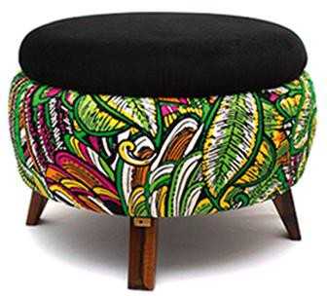
¿Qué aportamos?
¿Qué puede aportar un proyecto como Rolling a una empresa como Primafrío?
La posibilidad de ser un referente en economía circular.
  Apoyamos y potenciamos la política de RSC de la empresa.
La oportunidad de convertirse en agente de cambio para colectivos desfavorecidos y discapacitados.
  Asociamos la marca a una campaña altamente viral por su alto contenido emocional.
Posibilidad de múltiples impactos en redes sociales.

Slide 4
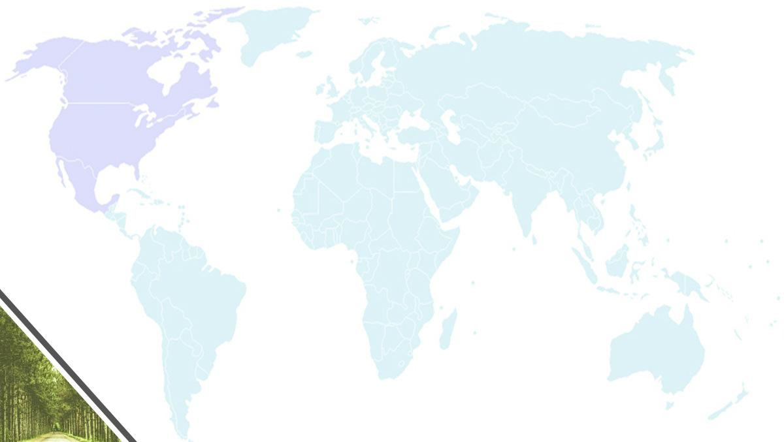
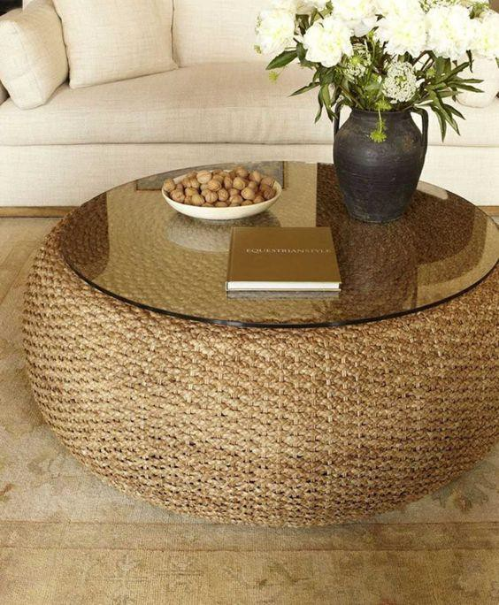
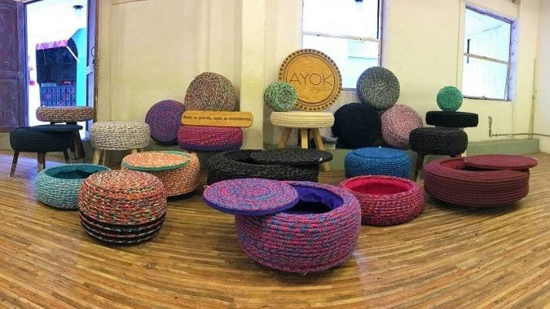

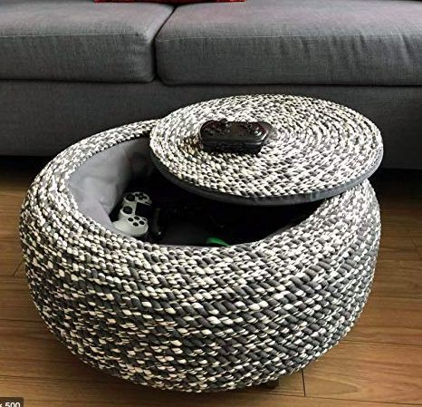
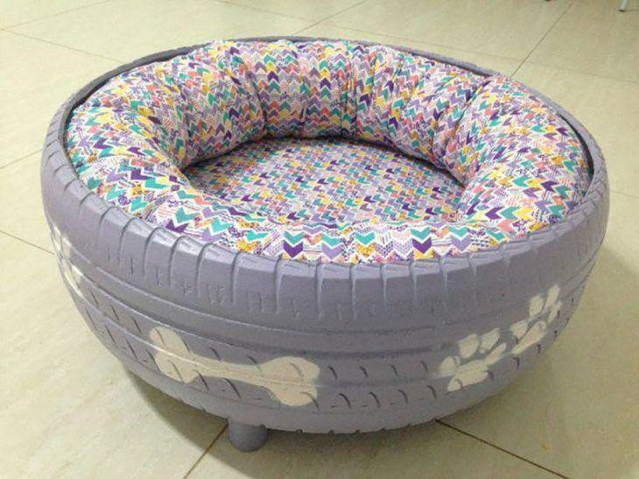
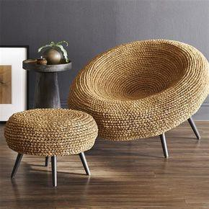
La reutilización de neumáticos para la realización de
mobiliario reciclado (pufs, mascotas, etc.) no es algo
mesitas, camas para nuevo.
Encontramos
ejemplos en varios lugares del mundo.

Slide 5
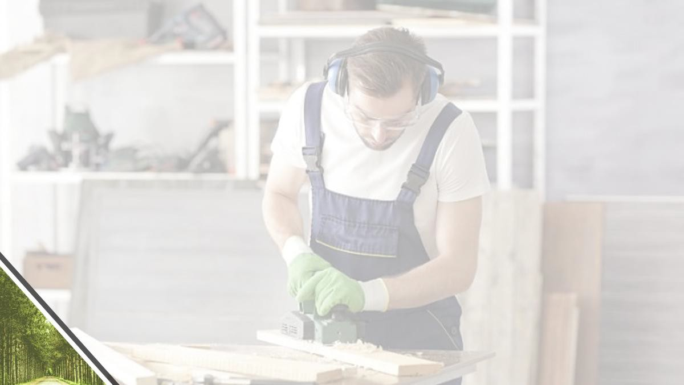
MODELO DE ELABORACIÓN

Slide 6

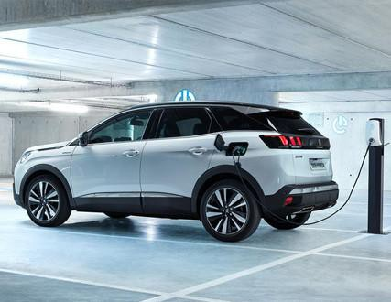

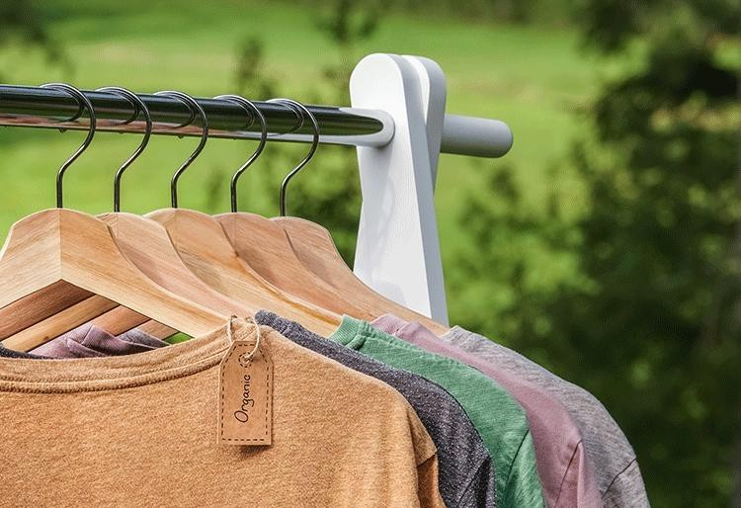
CARÁCTER MEDIOAMBIENTAL
1 - Aportamos nuestro granito de arena al increíble excedente de neumáticos usados que hay en España.
300.000 toneladas al año, equivalente a tres vertederos como el de Seseña (Toledo), que ardió en 2016 durante 24 días seguidos.
2 - Es un proyecto de economía circular.
3 - Nos sumamos a una
clara tendencia global de respeto y cuidado por el medioambiente.

Slide 7



CARÁCTER SOCIAL
1 - Primer vector de actuación:
proceso mueble
de fabricación del por parte de
asociaciones de personas en riesgo de exclusión social (Adeirmur, Traperos de Emaús, etc.)

Slide 8

CARÁCTER SOCIAL
2 - Segundo vector de actuación: proceso de etiquetado en el que intervengan personas con Alzheimer (por medio de asociaciones).
Las etiquetas tendrán forma de pasaporte y cada una llevará un recuerdo (un breve texto) escrito por una persona con Alzheimer.
Estos recuerdos versarán sobre algún momento que hayan vivido en un coche y quieran compar- tirlo con nosotros.
Rememorar ese recuerdo supone además un ejercicio cognitivo para ellos.

Slide 9
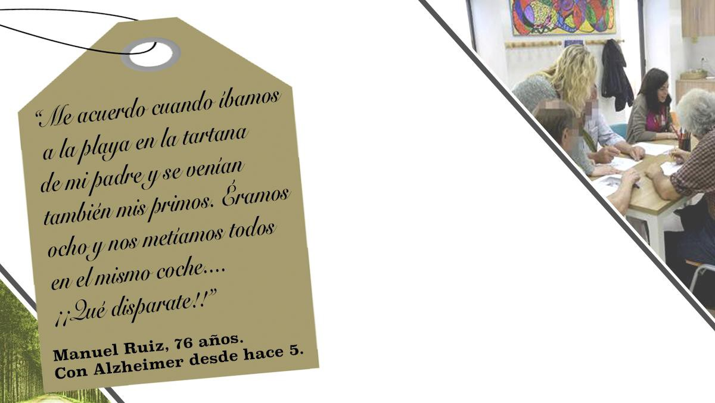
- Apelan al neumático; son recuerdos vividos en un coche o en una moto.
- Apelan a
las emociones; los
por
recuerdos están escritos
personas con Alzheimer.

Slide 10


- Etiqueta con forma de pasaporte.
Concepto de viaje.
Sellos de cada uno de los actores que han intervenido en el proceso (carpinteros, tapiceros, asociaciones, etc.)
La Fundación Primafrío tendría su espacio en este “pasaporte”. Sería emisora del mismo.

Slide 11


Slide 12

MATERIALES

Slide 13

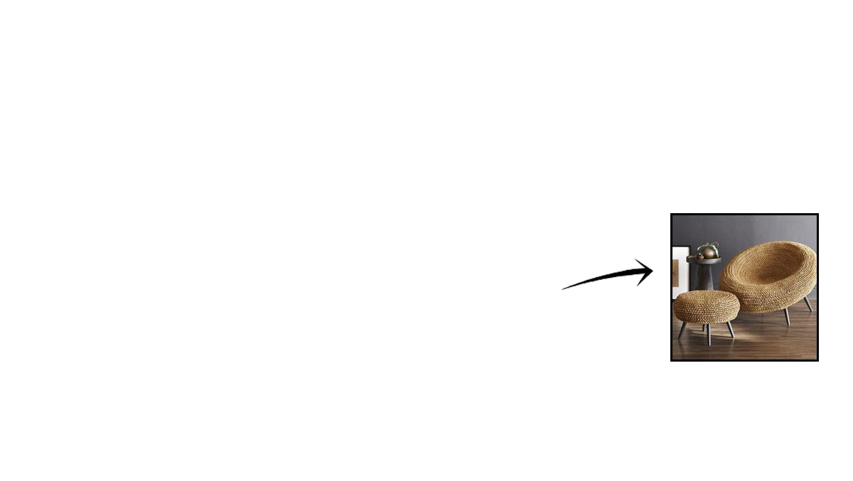
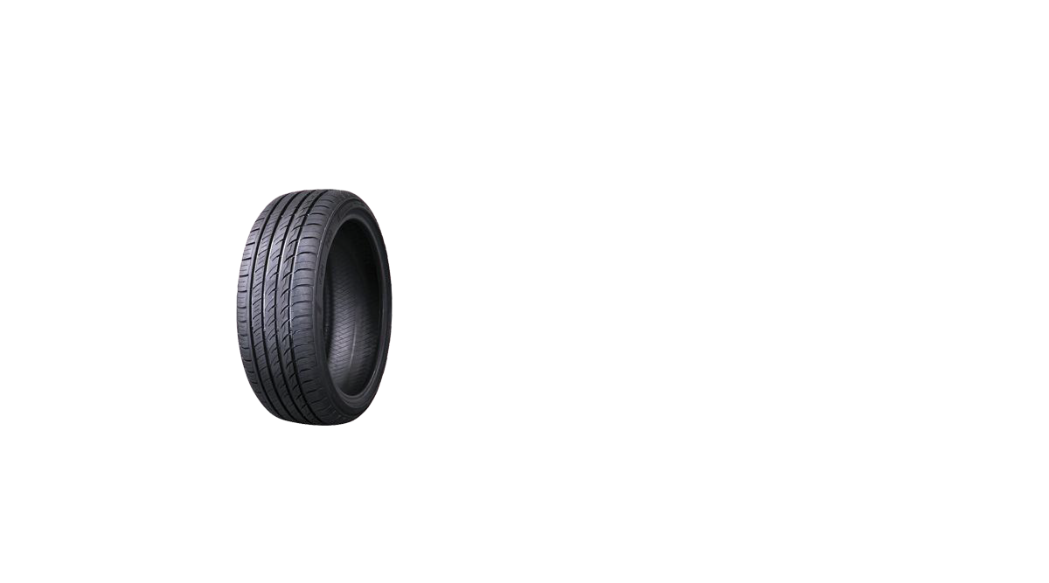
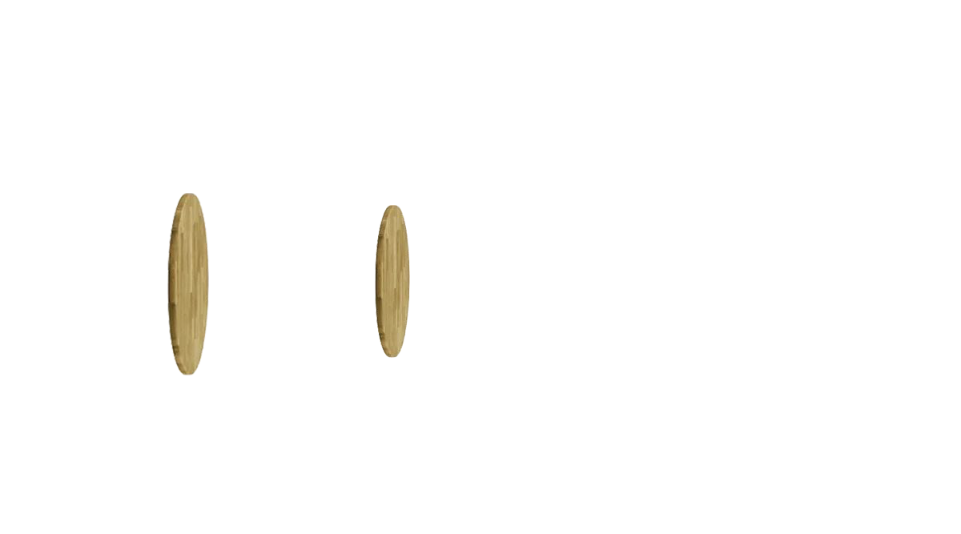

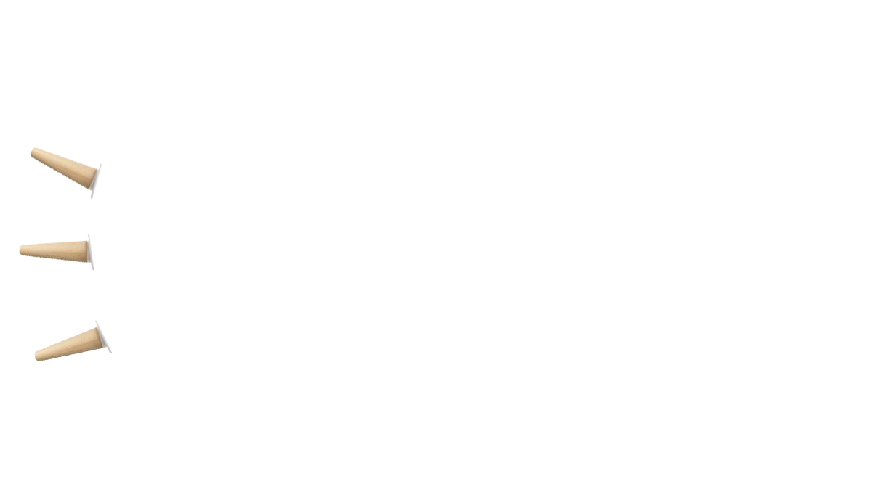

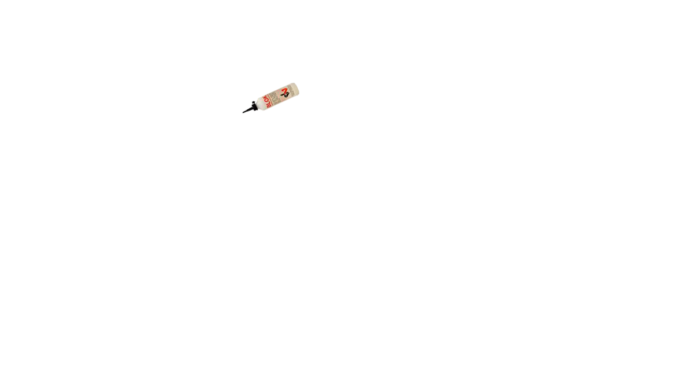
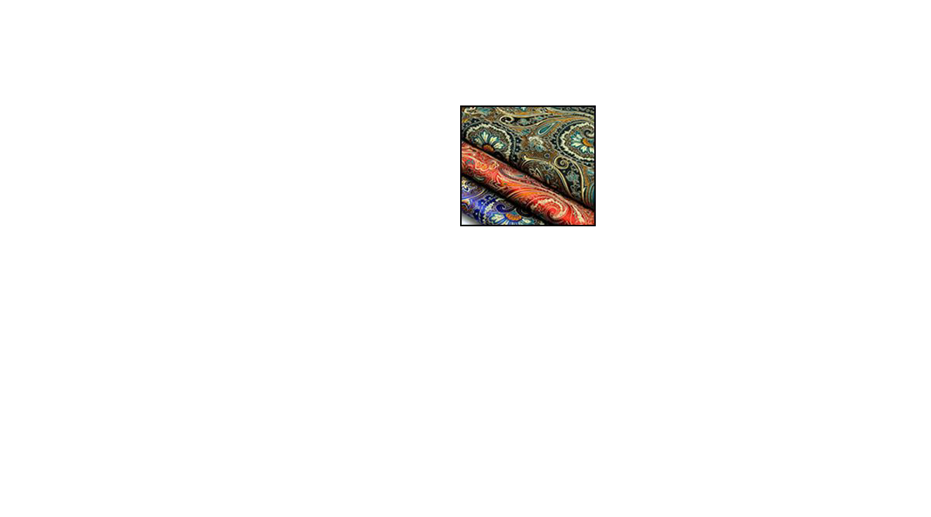

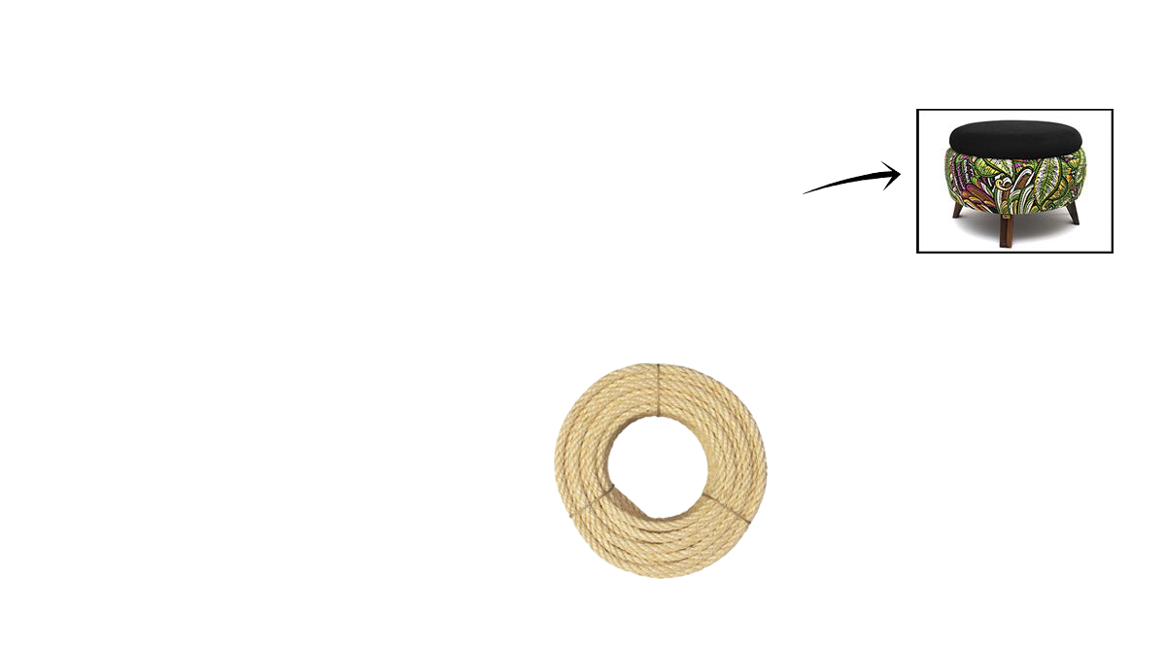

Espuma
Pegamento
Telas
Grapas
Cuerda
Patas
Maderas Neumático
Tornillos

Slide 14
Canales de
VENTA

Slide 15

- Online: página web y redes sociales.
- Tiendas de decoración e interiorismo.
- Asociaciones de Alzheimer.

Slide 16
Target de
CLIENTE

Slide 17
- Cliente ﬁnal.
- Empresas de distribución de mobiliario corporativo.
- Sector hotelero:
casas
rurales, pequeños
apartamentos hostales, etc.
turísticos,

Slide 18
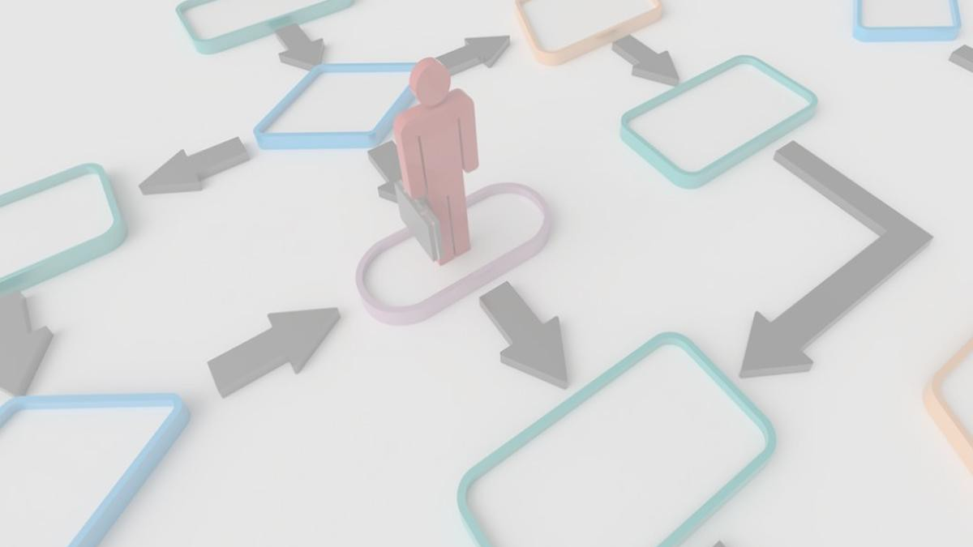
PROCESO

Slide 19



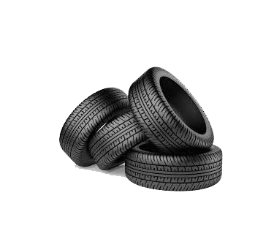







Slide 20







GRACIAS
EMAIL DE CONTACTO: rollingpuf@gmail.com
reneantorenes@gmail.com
Teléfonos: 699 63 53 75 // 619 549 783 // 647 17 09 99

